Slide 1
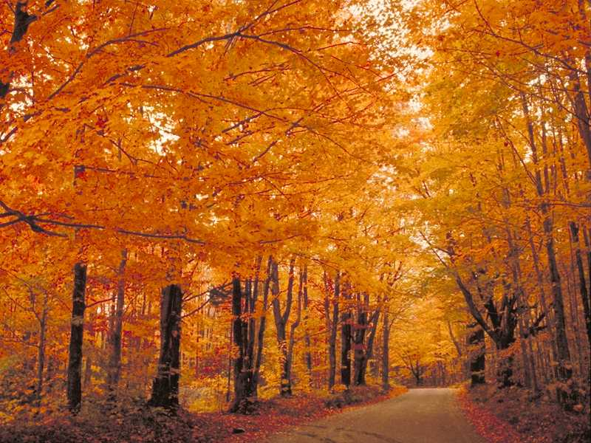

秋 天
何 其 芳

Slide 2

学习目标：
1、 有感情地朗读课文，整体感知诗歌的形象
2、 反复朗读，沉浸到诗的意境中，对三幅画面进行感悟。
3、 运用想象和联想，对三幅画面做个性化描述，
并进行审美的再创 造
4、 通过创作诗歌来体会秋天特有的魅力，加深对本文的理解。

Slide 3
一、初读课文，感受美
1、自由朗读：
要求----读准字音、感受节奏、感知内容
2、个别范读，师生互评
说说本诗歌的朗读要把握怎样的感情基调。
3、有感情的齐读
说说本诗歌向我们展现了怎样的诗歌形象

Slide 4
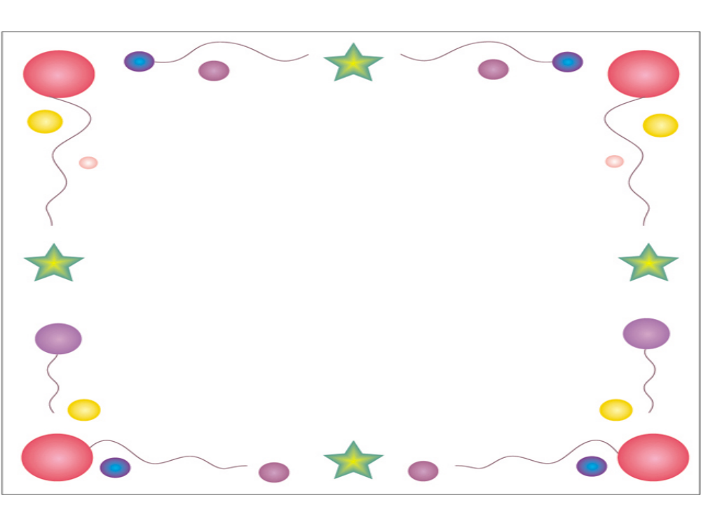
[朗读竞赛]
要求：
读出情感：对秋的喜爱
读出感情基调：清淡

Slide 5

二、合作鉴赏，品位美
1、小组研讨本诗所表现的三幅画面
2、 想像每幅画面中人物的身份、活动、
心情，用优美的语言描绘你喜欢的一幅图画。
要求：像朗读一样进入角色，抓住意象，
融入感情

Slide 6
◆
看提示，背全诗
震落了 ，伐木声 。放下 的镰刀，用背篓来装 。秋天 在农家里。
草野在 ，
溪水在 。
牛背上的 笛声 ，
那 的笛孔，
秋天 在牧羊女的眼里。
向江面的 ，
收起 。
芦蓬上 ，
轻轻摇着 ，
秋天 在鱼船上。

Slide 7

三、欣赏意境，表现美
★欣赏诗歌意境的方法 ：
1、把握韵律，感受诗歌的音乐美。
2、视觉再现，欣赏诗歌的绘画美。
3、身临其境，体会诗人的情感美。
★根据本诗意境，构置画面，
培养情趣

Slide 8

四、拓展延伸 ，创造美
A、 比较阅读：读《秋景》，比较
与《秋天》在内容、感情、语言
等方面的相同之处。
B、布置作业：创作自己的秋天：
1、以“秋天”为话题写一首诗或作一幅画
2、摘抄以“秋”为内容的诗文，并做点评。

Slide 9
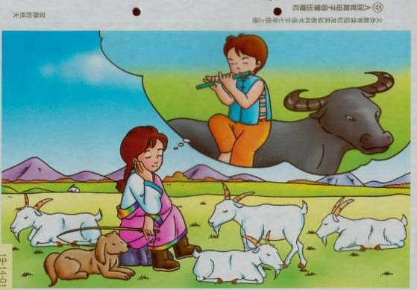
草野在 ，
溪水在 。
牛背上的 笛声 ，
那 的笛孔，
秋天 在牧羊女的眼里。

Slide 10
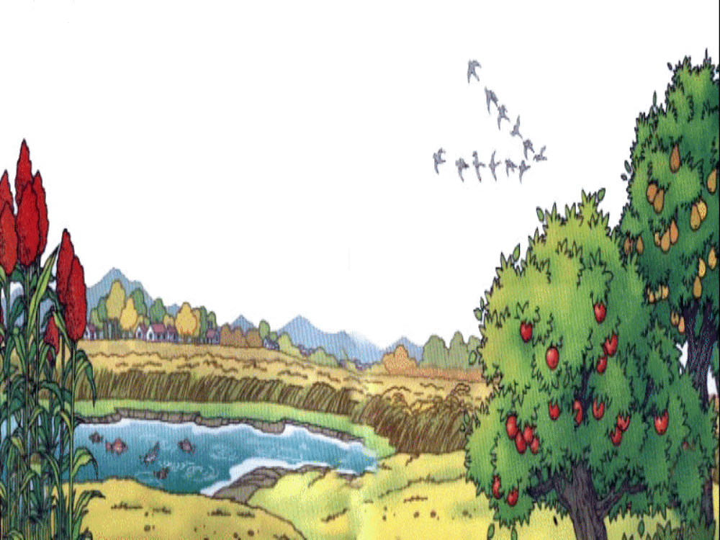

Slide 11
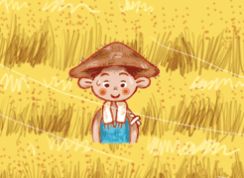

Slide 12

教 师 小 结
在《秋天》里诗人用最精粹的语言描写农家生活。每一句诗都是一幅画面，三节诗又组成三幅复合面。画面的组合造成了既流动又整合的特殊氛围。山谷伐木，篱间背瓜果 ， 创造出松弛、闲静的氛围。撒网，收渔，摇桨，蕴含着淡而远、清而静的神韵。野草寥廓，溪水清洌 ，牧羊女倾听心灵之声寂静而香甜，将自然、人和谐统一。在明朗纯净的诗意中表现了作者对秋天、对生活的热爱与赞美之情。

Slide 13
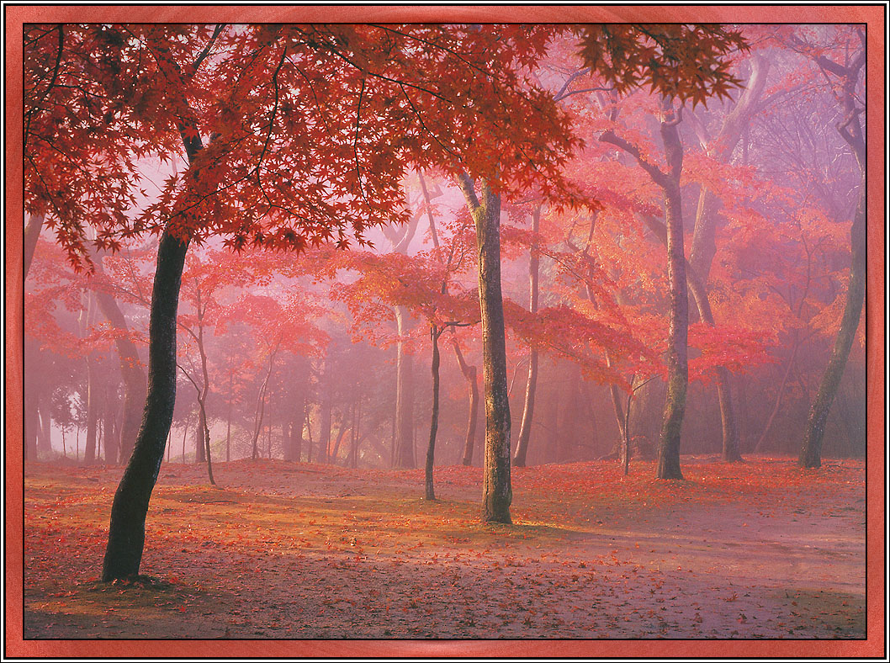
再 见

